Slide 1
Read a Design
Groupe 1 - 26/02/2024

Slide 2
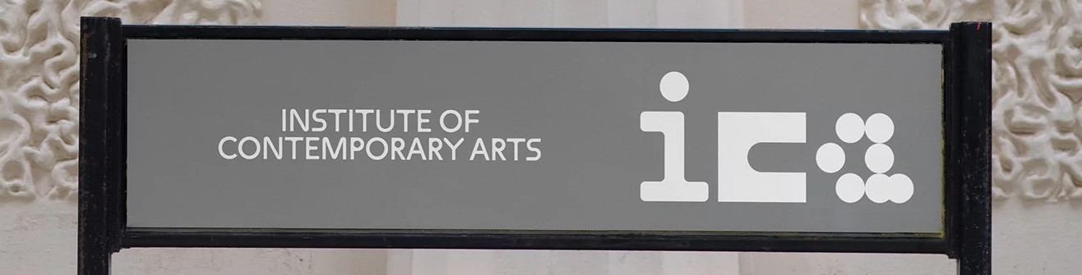
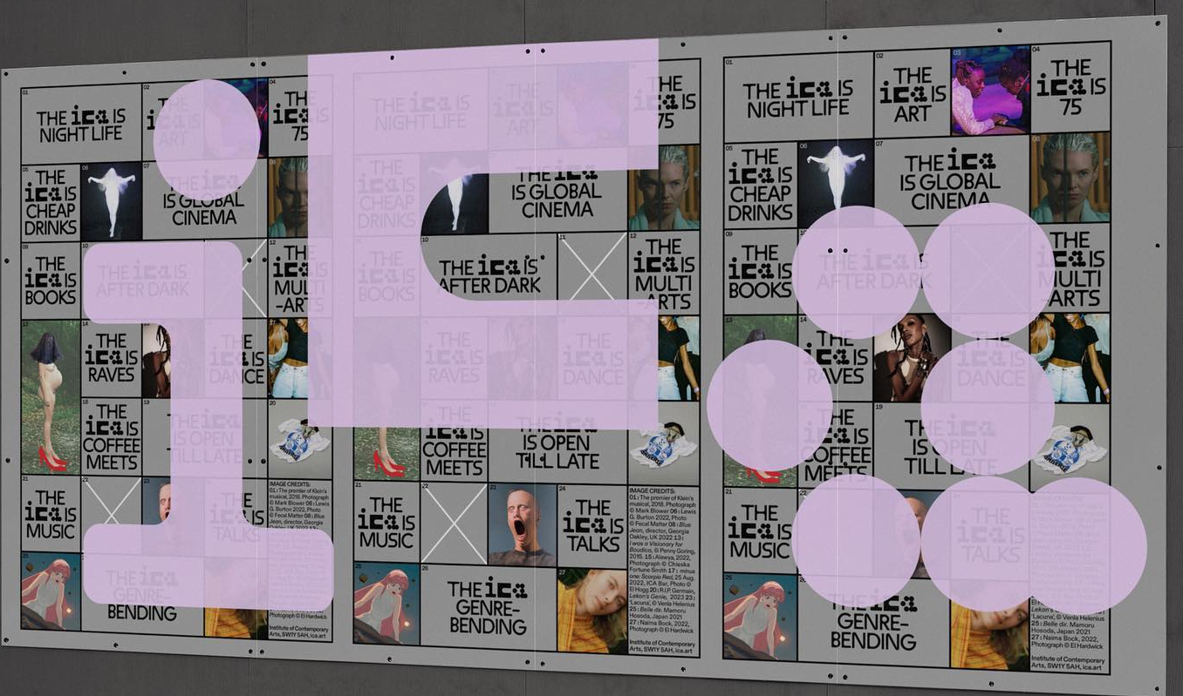
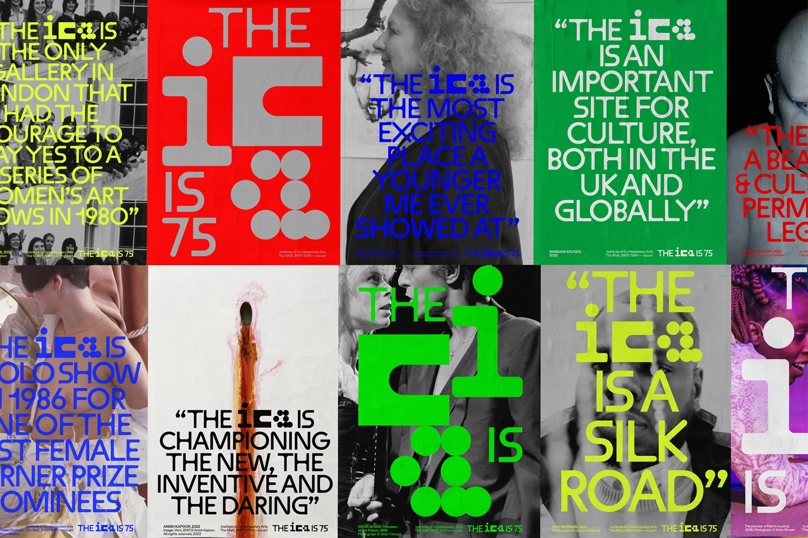
Institute
of
Contemporary Arts
(ou ICA)

Slide 3
La Description pure du logo
Couleur/ Évolution ?
Typographie différents
Le I majuscule
Le C Majuscule
La a Minuscule

Slide 4
Notre interprétation
Diversification
Dynamisme
Une différence commune

Slide 5
INTERPRÉTATION

Slide 6
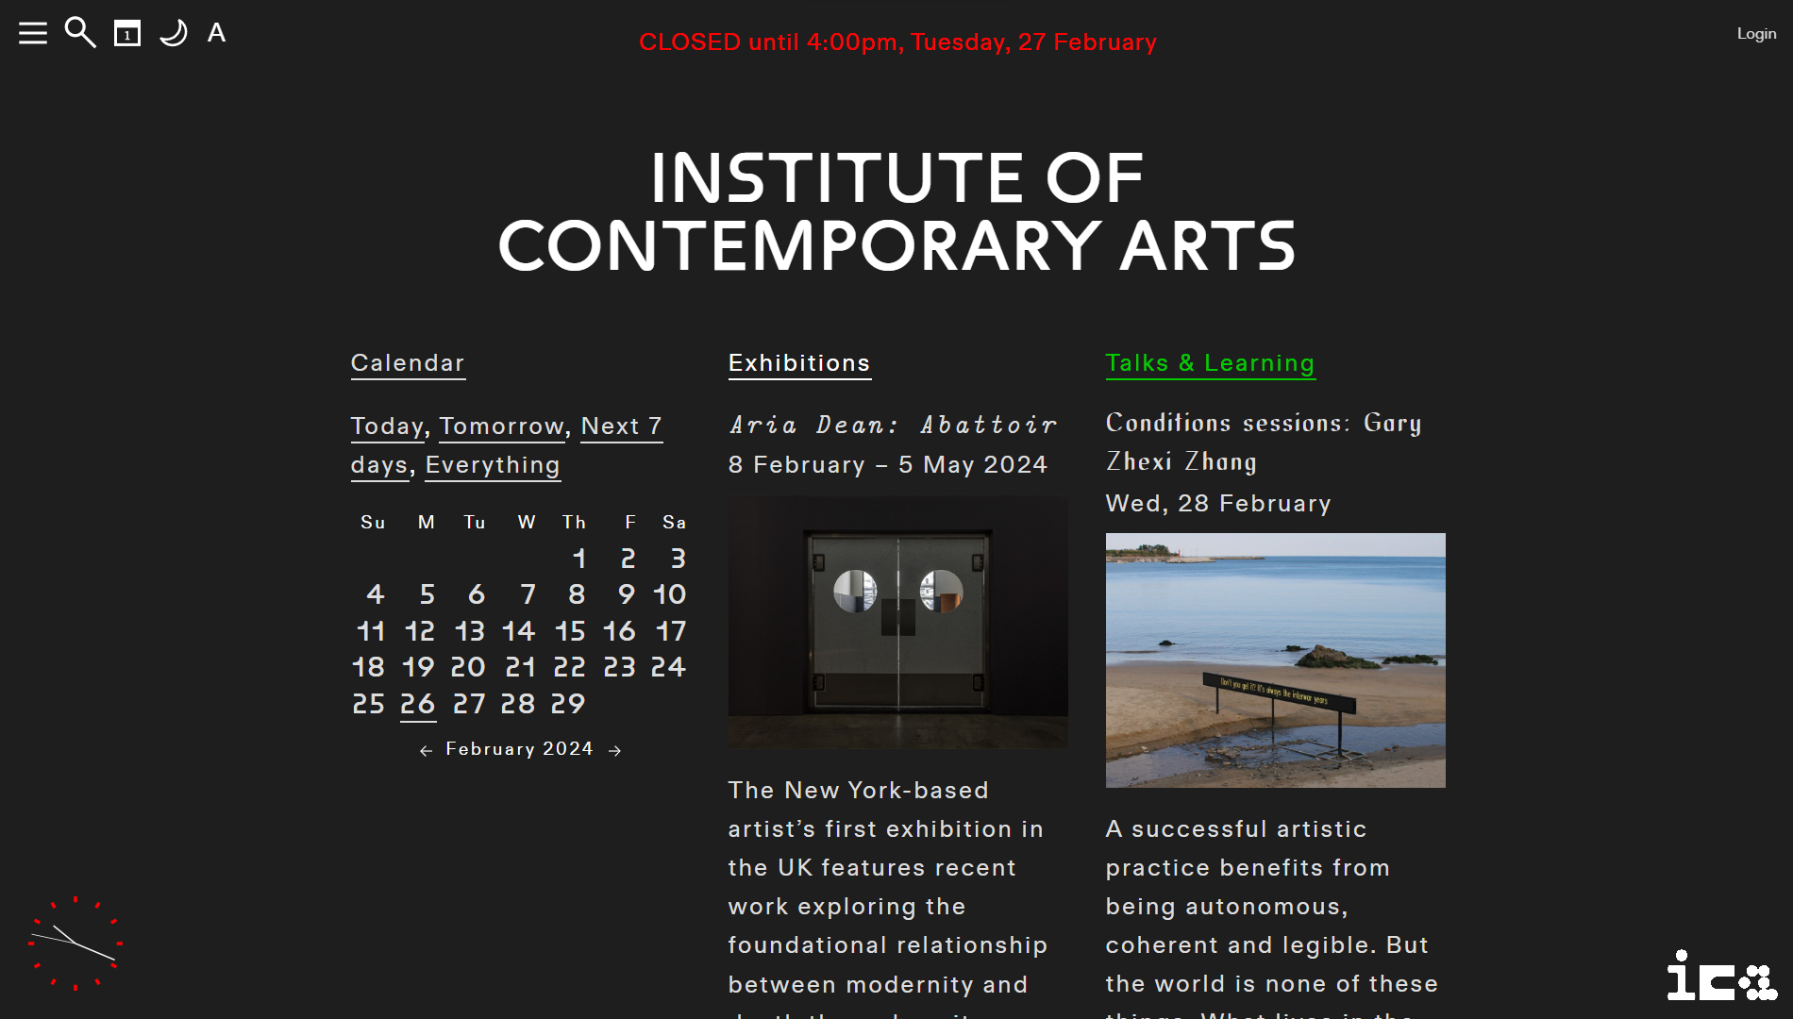
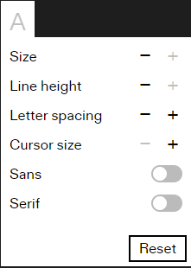
Accueil / Une vue d'ensemble
Bar de navigation
Contenu Centré
Une customisation

Slide 7
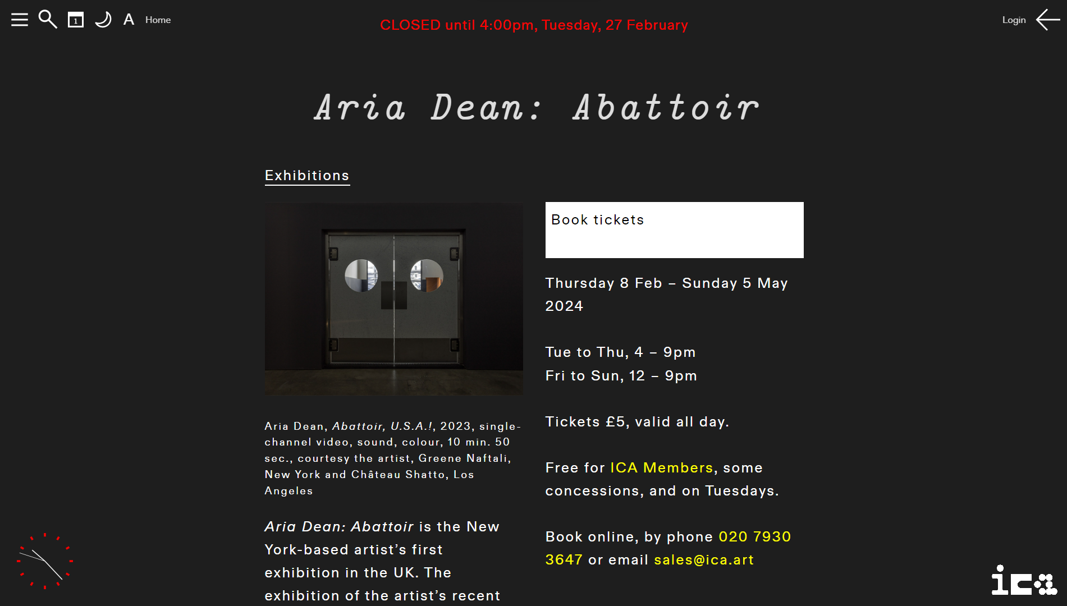

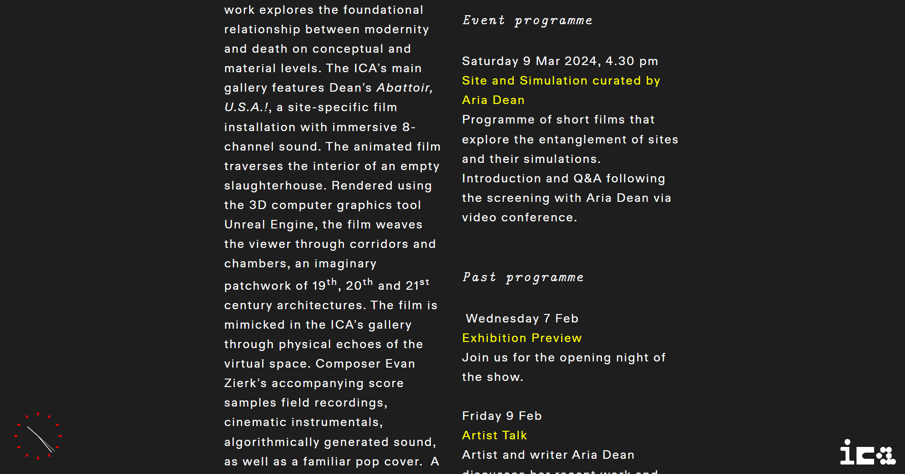
Exhibitions Page
Même structure
Titre et image
Info pratiques
En savoir plus sur l'artiste

